Slide 1
ИМЯ СУЩЕСТВИТЕЛЬНОЕ. ПОВТОРЕНИЕ.

Slide 2
В стране Морфологии в городе Предметинске жили-были слова одной части речи, которые сочинили о себе хвастливую песенку:
СКАЗКА
Давно живем мы в мире этом, Даем названия предметам.
Жили они на огромном древе познания и представляли собой листики с именами. Как только появлялось в мире новое понятие, на древе познания вырастал новый листик с именем.
Были слова-листочки с древа познания совсем не любопытные и задавали два вопроса: КТО и ЧТО?

Slide 3
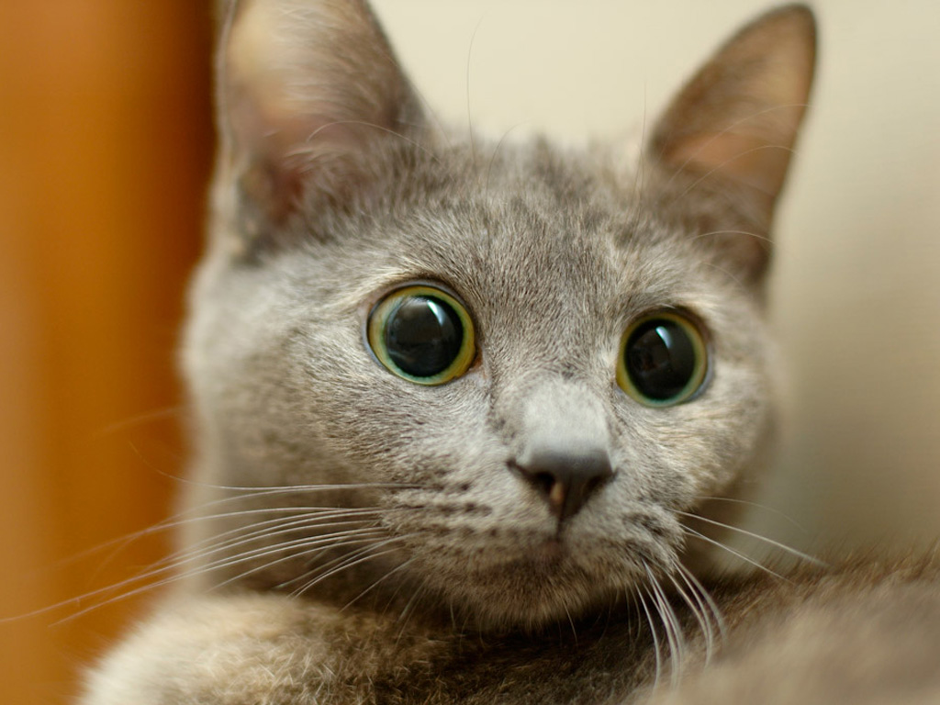
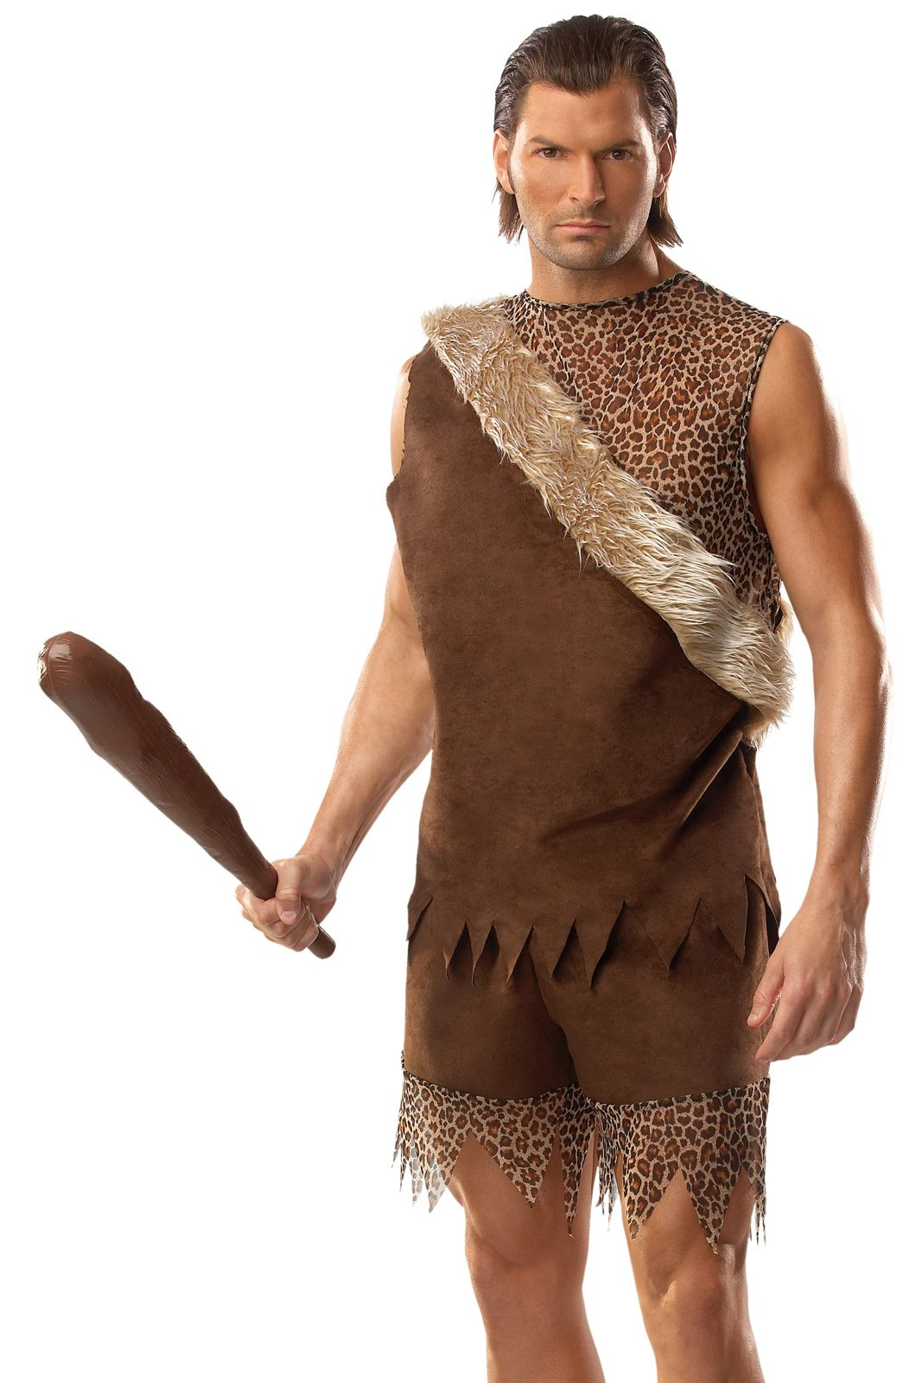
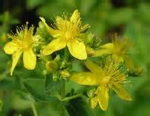
ИМЕНА СУЩЕСТВИТЕЛЬНЫЕ
ОДУШЕВЛЕННЫЕ (КТО?)
НЕОДУШЕВЛЕННЫЕ (ЧТО?)

Slide 4
На каждые 100 слов в среднем приходится 40 существительных и только 26 глаголов
Имена существительные
Живые существа
Явления природы
События
Действия как предмет
Признаки как предмет
Качества людей

Slide 5
СКАЗКА
Каждое имя существительное принадлежит к одному из знатных родов. Их всего три. Они располагаются на древе познания обособленно: на самом верхнем этаже – дамы, в центре – господа, а внизу – существа.
Имена существительные способны жить и поодиночке, и множеством.
Дома имена существительные пребывают в именительном падеже, а в косвенных падежах их можно найти только на работе – в предложении и словосочетании.

Slide 6
Имена существительные в русском языке принадлежат к одному из трех родов: мужскому, женскому и среднему.
Изменяются по числам и падежам, то есть склоняются.

Slide 7
ИНТЕРЕСНЫЙ ФАКТ
Если в венгерском языке имена существительные имеют 22 падежа, в финском 14, то в русском – всего…
6
НАЗОВИТЕ
Однако в древнерусском языке был еще и 7 падеж, звательный, который использовался при обращении к кому-либо: Боже, отче.

Slide 8
КТО ГДЕ ЖИВЕТ?
1 склонение – имена существительные мужского и женского рода с окончаниями -А, -Я в Именительном падеже ед. числа: МАМА, ПАПА.
2 склонение – имена существительные мужского рода с нулевым окончанием в Именительном падеже ед. числа: КОНЬ; имена существительные среднего рода с окончаниями -О, -Е в Именительном падеже ед. числа: ОКНО. МОРЕ.
3 склонение – имена существительные женского рода с Ь на конце: НОЧЬ, СТЕПЬ и нулевым окончанием.

Slide 9
СКАЗКА
Имена существительные живут в Предметинске, а работают в соседнем городке Синтаксисе, где на них все держится. Они все могут. Могут быть и подлежащими, и сказуемыми, и дополнениями, и обстоятельствами. Вот какая это удивительная часть речи!

Slide 10
Роль в предложении
Россия – моя Родина.
Моя родная страна – Россия.
За границей я часто думаю о России.
С самого рождения я живу в России .

